Slide 1

구조 비교 - HCI 환경에서는 데이터의 처리 방식이 중요합니다.
데이터 IO 처리를 위한 스토리지 컨트롤러의 구성에 따라 데이터 IO 처리 서비스 응답속도가 달라지기 달라집니다.
서버 가상화 솔루션에 포함
별도 스토리지 컨트롤러 구성
업무서버 25개
스토리지 컨트롤러 VM
업무서버 25개
VM
VM
. . .
VM
VM
VM
VM
VM
. . .
VM
VM
하이퍼바이저(스토리지 컨트롤러 포함)
하이퍼바이저 – 단일 역할 수행
내장디스크
내장디스크
HCI 노드
HCI 노드
내장디스크에 대한 IO 처리 관리를 위해 하이퍼바이저에 탑재되어 있는 소프트웨어 정의 스토리지에서 수행
하이퍼바이저의 경우 2가지 일 병행 수행 1. 소프트웨어 정의 컴퓨팅 SW(서버가상화, 하이퍼바이저) 2. 소프트웨어 정의 스토리지 SW(데이터 IO 처리)
병행수행으로 인한 데이터 IO 처리 오버헤드 발생
데이터 IO 처리 운영관리를 위해 별도 스토리지 컨트롤러 VM 구성하여 각 영역에 대한 기본 고유기능 수행
하이퍼 바이저 – 소프트웨어 정의 컴퓨팅
스토리지 컨트롤러 – 소프트웨어 정의 스토리지
별도 스토리지 컨트롤러 구성에 따른 신속한 데이터 IO 처리에 대한 응답속도 보장
Dell vxRail 제품 (vSAN 기반 HCI)
뉴타닉스 Acropolis 제품 및 HPE SimpliVity 제품

Slide 2
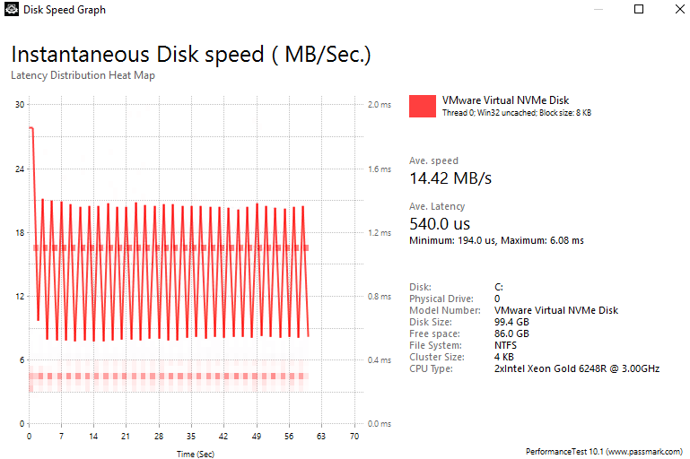
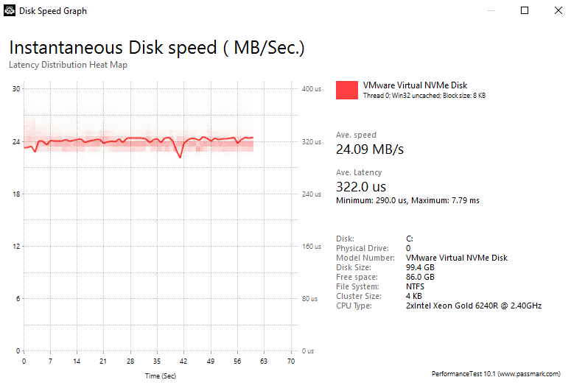
SimpliVity vs vSAN 기반 HCI – 성능 우수성 (실제 IO 패턴 및 성능 비교)
HPE SimpliVity는 타사 대비 우월하고 안정적인 성능을 제공합니다.
실 측정을 통한 타사 대비 성능 비교
+15%
*HPE Local Lab 에서 경쟁사 제품 구축 후 비교 & 테스트 동일 HW Spec, 환경 기준 (측정 Tool : vdbench, Passmark)
126,760
+29%
110,707
89,700
+44%
69,591
60,560
42,175
vSAN 기반
SimpliVity
vSAN 기반
SimpliVity
vSAN 기반
SimpliVity
Read 60%, Write 40% 기준
Read 40%, Write 60% 기준
Write 100% 기준
성능 안정성 비교
vSAN 기반
SimpliVity
Why SimpliVity?
경쟁사 대비 월등한 Write 성능
안정적인 IO 처리 -> 안정적인 사용자 체감 성능
장애 발생, 대용량 파일 처리에 대한 내성

Slide 3
SimpliVity vs vSAN 기반 HCI – Disk 가용성
SimpliVity는 Network RAID 1 (RAIN) 구성 뿐만 아니라 HW RAID 5까지 적용함으로써 SSD 장애에 대비한 가용성을 개선하였습니다. 반면에 VSAN은 HW RAID를 하지 않으므로 SSD 장애에 취약합니다.
HPE SimpliVity
vSAN기반 제품
노드 1
노드 2
노드 1
노드 2
VM
VM
VM
VM
VM
VM
VM
VM
NW RAID 1
NW RAID 1
스토리지 컨트롤러
스토리지 컨트롤러
스토리지 컨트롤러
스토리지 컨트롤러
SSD (HW RAID 5)
SSD (HW RAID 5)
SSD (HW RAID 않음)
SSD (HW RAID 않음)
SSD 장애 시에도 노드 데이터가 보호되어 노드 1번의 SSD가 정상적으로 작동하며 서비스 성능 유지
모든 노드에서 SSD 1개씩 장애 시에도 서비스 유지
SSD 1개 장애 시 노드 데이터 전체가 장애가 나서 노드 2로 Failover가 되어 서비스 성능 이슈 발생
2개 노드에서 SSD 1개씩 장애가 나면 서비스 장애

Slide 4



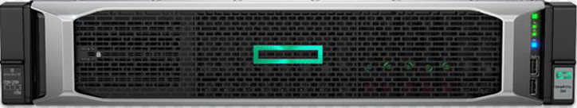



SimpliVity vs vSAN 기반 HCI – 네트워크 가용성
SimpliVity는 백엔드 네트워크가 완전히 무너져도, 서비스 무중단과 데이터 정합성을 보장하는 시장에서 유일한 HCI입니다.
HPE SimpliVity
vSAN 기반 제품
VM
VM
VM
VM
VM
VM
VM
VM
VM
VM
VM
VM
VM
VM
VM
VM
VM
VM
…
…
Storage Network (10/25Gb)
Storage Network (10/25Gb)
스토리지 네트워크는 HCI의 생명줄과 같습니다.
만약 스토리지 네트워크를 담당하는 두 개 의 스위치가 모두 장애 난다면 ?
발생하는 현상 : SimpliVity는 VM의 서비스의 연속성과 데이터의 정합성을 유지하기 위해 분리된 Management 망을 통해 데이터 복제와 스토리지의 서비스를 진행하게 됨. 심지어 Management 망이 무너지더라도 완전한 Full Locality 으로 정합성을 유지
Why ? 제품 설계 초창기부터 서비스 지속과 데이터 보존을 최우선시의 사상을 가지고 위와 같은 동작이 되게끔 Code를 삽입
발생하는 현상 : 백앤드 스토리지 네트워크가 완전히 무너지고, 데이터 조합 및 복제가 불가능하기 때문에, 서비스가 중단될뿐만 아니라 클러스터의 데이터 정합성이 깨져 클러스터 장애, 재해 발생 상태로 인지

Slide 5
타사 비교장표 요약
 | 구분 | 요약 비교표 |  |  | Why HPE Simplivity380?
 |  | HPE Simplivity380 | Dell VxRail | x86+vSAN (vSAN Ready Node)
최적화, 안정성 | 구성 방법 | 공장 출고 시가상화 환경에 최적화되어 있는 구성으로 만든 Appliance | 공장 출고 시가상화 환경에 최적화되어 있는 구성으로 만든 Appliance | 개별로 H/W, S/W를 구입하여 센터에서 설치 및 구축 | SimpliVity, Dell VxRail의 경우 가상화 환경에 H/W, S/W 최적화 X86+vSAN 은 Appliance 장비가 아니며 단순 솔루션 인증 제품 때문에 개별 설치 및 최적화 과정 필요
성능 | 데이터 로컬리티 | 완벽 지원 | 지원 X | 지원 X | SimpliVity는 원본, 복제본 모두 데이터 로컬리티를 제공하여 스토리지 성능 및 데이터 보존에 유리 Dell VxRail, X86+vSAN 의 경우 로컬리티 미지원으로 성능 제약 및 빈번한 데이터 리빌딩&분산으로 부하 발생
가용성 | 노드간 RAID 구성 (NW RAID, 복제 기술) | 복제 기술 제공 | 복제 기술 제공 | 복제 기술 제공 | 데이터 보호를 위한 노드간 디스크 RAID 지원
 | 추가 디스크 가용성 기술 (HW RAID) | RAID 6 | 미지원 | 미지원 | SimpliVity는 데이터 보호를 위한 서버내 디스크 RAID 지원 Dell VxRail, X86+vSAN의 경우 H/W RAID 미지원으로 서로 다른 노드에 디스크 1개씩 동시에 장애 발생 시 데이터 유실 발생.
효율성 | 데이터 효율성 (중복제거/압축) | 기본제공 성능저하 없음 (90% 이상 절감 보장) | 성능이슈, 각종 부작용으로 Off 기본 권장 | 성능이슈, 각종 부작용으로 Off 기본 권장 | SimpliVity는 성능저하 없는 실시간 중복제거/압축 기술 제공, 백업 사용 시 10:1 보장 Dell VxRail, X86+vSAN 의 중복제거/압축 기술을 제대로 사용하고 있는 사례 전무
 | Computing Node 지원 | 지원 | 미지원 | 미지원 | SimpliVity는 Computing Node 지원 옵션을 통해 추가 비용 절감 및 기존 자원 사용의 효율성 극대화
데이터보호 | 백업솔루션 | 기본제공 | 3rd party 솔루션 필요 | 3rd party 솔루션 필요 | SimpliVity는 자체 고성능, 고효율 백업/복구 솔루션을 통해 랜섬웨어 완벽 예방, 데이터보호 Dell VxRAIL, x86+vSAN 은 백업/복구 솔루션을 기본적으로 제공하지 않아 (추가비용 발생) 3rd party SW로 인해 고성능 미지원
 | 재해복구솔루션 | Rapid DR 제공(옵션) | VMware Site Recovery Manager 추가 | VMware Site Recovery Manager 추가 | 자체 솔루션으로 심플한 재해복구 인프라 구성지원 Dell VxRail, x86+vSAN 은 솔루션 추가로 인해 추가 비용 필요
운영 | 업그레이드 및 패치 | One Tool을 통해 통합 업데이트, 관리 가능 | One Tool을 통해 통합 업데이트, 관리 가능 | H/W, S/W 별도로 호환성 체크 및 관리 | SimpliVity, Dell VxRail 는 Appliance 장비로 구성과 버전이 통합적으로 관리 및 호환성이 이미 검증 x86+vSAN 은 설치부터 추후 업그레이드까지 호환성 및 버전을 수시로 체크, 관리해야함.
 | H/W, S/W 관리 | H/W, S/W를 통합적으로 관리하는 통합관리 화면 제공 | H/W, S/W를 통합적으로 관리하는 통합관리 화면 제공 | H/W와 S/W를 분리하여 관리 | SimpliVity, Dell VxRail는 이미 제작된 Plug In 모듈을 통해 하나의 관리하면에 모든 메뉴, 모니터링 기능 추가 x86+vSAN 은 Appliance 제품이 아니기 때문에 H/W와 가상화 관리 화면을 분리하여 모니터링

